Slide 1
02 a 04 - DEZEMBRO

Slide 2
ESTUDO TÉCNICO PRELIMINAR
PLANEJAMENTO DAS CONTRATAÇÕES:
OS ESTUDOS TÉCNICOS PRELIMINARES
COMO FERRAMENTA DE SUSTENTABILIDADE
NATHÁLIA PINHEIRO

Slide 3
ESTUDO TÉCNICO PRELIMINAR
- Art. 6º da Lei nº 8.666/1993
“IX - Projeto Básico - conjunto de elementos necessários e suficientes, com nível de precisão adequado, para caracterizar a obra ou serviço, ou complexo de obras ou serviços objeto da licitação, elaborado com base nas indicações dos estudos técnicos preliminares, que assegurem a viabilidade técnica e o adequado tratamento do impacto ambiental do empreendimento, e que possibilite a avaliação do custo da obra e a definição dos métodos e do prazo de execução, devendo conter os seguintes elementos: “
.
CONTEXTO LEGAL

Slide 4
ESTUDO TÉCNICO PRELIMINAR
Instrução Normativa SEGES/MP nº 05, de 26 de maio de 2017
“Dispõe sobre as regras e diretrizes do procedimento de contratação de serviços sob o regime de execução indireta no âmbito da Administração Pública federal direta, autárquica e fundacional”
- Instrução Normativa SEGES/MP nº 40, de 22 de maio de 2020
“Dispõe sobre a elaboração dos Estudos Técnicos Preliminares - ETP - para a aquisição de bens e a contratação de serviços e obras,
no âmbito da Administração Pública federal direta, autárquica e fundacional, e sobre o Sistema ETP digital.”

Slide 5
DEFINIÇÃO
INSTRUÇÃO NORMATIVA SEGES/MP Nº 40, DE 22 DE MAIO DE 2020
- Parágrafo único, Art. 1º:
“Para os efeitos desta Instrução Normativa, considera-se ETP o documento constitutivo da primeira etapa do planejamento de uma contratação
que caracteriza determinada necessidade, descreve as análises realizadas em termos de requisitos, alternativas, escolhas, resultados pretendidos e demais características, dando base ao anteprojeto, ao termo de referência ou ao projeto básico, caso se conclua pela viabilidade da contratação.”

Slide 6
ESTUDO TÉCNICO PRELIMINAR
- Em regra, a elaboração dos estudos técnicos preliminares é obrigatória, FACULTADA sua utilização apenas nas hipóteses dos incisos I, II, III, IV e XI do art. 24 da Lei nº 8.666, de 21 de junho de 1993 e DISPENSADA apenas nos casos de prorrogações contratuais relativas a objetos de prestação de natureza continuada.

Slide 7
ESTUDO TÉCNICO PRELIMINAR
Os ETP para as contratações de soluções de tecnologia
da informação e comunicação deverão observar as regras específicas do Órgão Central do Sistema de Administração dos Recursos de Tecnologia da Informação – Sisp.

Slide 8
SISTEMA ETP DIGITAL
- Utilização obrigatória pelos integrantes da Administração Pública Federal Direta, Autárquica e Fundacional
Os órgãos e entidades da Administração Pública não integrantes do Sistema de Serviços Gerais - Sisg, no âmbito da União, Estados, Distrito Federal e Municípios, interessados em utilizar o Sistema ETP digital poderão celebrar Termo de Acesso, conforme disposto na Portaria nº 355, de 9 de agosto de 2019
- Manual do sistema ETP Digital: https://www.gov.br/compras/pt-br/centrais-de-conteudo/manuais/manual-etp-digital

Slide 9
ITENS OBRIGATÓRIOS ETP
VI - estimativa do valor da contratação, acompanhada dos preços unitários referenciais, das memórias de cálculo e dos documentos que lhe dão suporte, que poderão constar de anexo classificado, se a administração optar por preservar o seu sigilo até a conclusão da licitação;
- VII - justificativas para o parcelamento ou não da solução, se aplicável;
IX - demonstração do alinhamento entre a contratação e o planejamento do órgão ou entidade,
identificando a previsão no Plano Anual de Contratações ou, se for o caso, justificando a ausência de previsão;
- XIII - posicionamento conclusivo sobre a viabilidade e razoabilidade da contratação.
Art. 7º:
- I - descrição da necessidade da contratação, considerado o problema a ser resolvido sob a perspectiva do interesse público;
IV - descrição da solução como um todo, inclusive das exigências relacionadas à manutenção e à assistência técnica, quando for o caso,
acompanhada das justificativas técnica e econômica da escolha do tipo de solução;
V - estimativa das quantidades a serem contratadas, acompanhada das memórias de cálculo e dos documentos que lhe dão suporte,
considerando a interdependência com outras contratações, de modo a possibilitar economia de escala;

Slide 10
ITENS NÃO OBRIGATÓRIOS ETP
QUANDO UM ETP NÃO CONTEMPLAR ALGUM DOS ITENS NÃO OBRIGATÓRIOS DEVERÁ CONSTAR A JUSTIFICATIVA NO PRÓPRIO DOCUMENTO DO ETP

Slide 11
ITENS NÃO OBRIGATÓRIOS ETP
Art. 7º:
II - descrição dos requisitos necessários e suficientes à escolha da solução, prevendo critérios e práticas de sustentabilidade;
III - levantamento de mercado, que consiste na prospecção e análise das alternativas possíveis de soluções, podendo, entre outras opções: a) ser consideradas contratações similares feitas por outros órgãos e entidades, com objetivo de identificar a existência de novas metodologias, tecnologias ou inovações que melhor atendam às necessidades da administração; e b) ser realizada consulta, audiência pública ou diálogo transparente com potenciais contratadas, para coleta de contribuições.
VIII - contratações correlatas e/ou interdependentes;
X - resultados pretendidos, em termos de efetividade e de desenvolvimento nacional sustentável;
XI - providências a serem adotadas pela administração previamente à celebração do contrato,
inclusive quanto à capacitação de servidores ou de empregados para fiscalização
e gestão contratual ou adequação do ambiente da organização;
XII - possíveis impactos ambientais e respectivas medidas de tratamento.

Slide 12
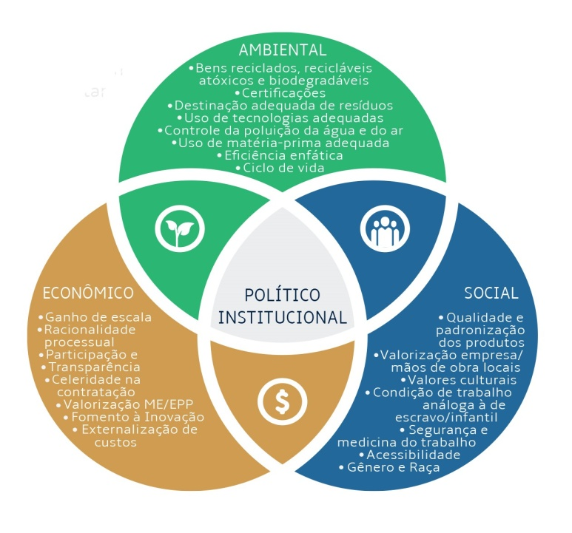
TRIPÉ DA SUSTENTABILIDADE

Slide 13
PRINCIPAIS VANTAGENS DO ETP
Permite uma análise da real necessidade do órgão
e o levantamento de todas as soluções existentes para atender à demanda
Envolve todos os setores interessados no planejamento da contratação
Incentiva que os gestores busquem boas práticas em licitações realizadas por outros órgãos
Vincula as contratações ao planejamento anual das unidades
Analisa os impactos de cada contratação nos demais contratos (possibilidade de economia em escala)
Permite que o gestor preveja e evite possíveis dificuldades na execução do contrato
Resguarda os gestores em possíveis auditorias

Slide 14
OBRIGADA
NATHÁLIA PINHEIRO

